Slide 1




МОУ «»Заволжская СОШ им. П. П. Смирнова»
Тверская область
«Обеспечение преемственности дошкольного и начального общего образования в соответствии с ФГОС»
Презентацию выполнила Зотова Е.М.
Февраль 2017

Slide 2
Необходим новый подход к осуществлению преемственности
Новые взгляды на воспитание, обучение и развитие детей требует нового подхода к осуществлению преемственности детского сада и школы, построении новой модели выпускника, что позволит обеспечить непрерывность образовательного процесса.

Slide 3
Сознание формируется в деятельности
Подготовка детей к школе - задача комплексная, многогранная и охватывает все сферы жизни ребенка.
Наличие знаний само по себе не определяет успешность обучения, гораздо важнее, чтобы ребенок умел самостоятельно их добывать и применять.
В этом заключается деятельностный подход , который лежит в основе государственных образовательных стандартов. Через действие начинается понимание.

Slide 4
Целевые ориентиры дошкольного образования – требования Стандарта
Требования Стандарта к результатам освоения основной образовательной программы представлены в виде целевых ориентиров дошкольного образования.
Целевые ориентиры дошкольного образования представляют собой социальные и психологические характеристики возможных достижений ребёнка на этапе завершения уровня дошкольного образования.
Целевые ориентиры Стандарта выступают основаниями преемственности дошкольного и начального общего образования.

Slide 5
Социальные и психологические характеристики личности ребёнка на этапе завершения дошкольного образования по ФГОС:
ребёнок проявляет инициативность и самостоятельность в разных видах деятельности.
ребёнок уверен в своих силах, открыт внешнему миру, положительно относится к себе и к другим, обладает чувством собственного достоинства. Активно взаимодействует со сверстниками и взрослыми.
ребёнок обладает развитым воображением, фантазией, творчеством и т.д.
у ребёнка развита крупная и мелкая моторика.
ребёнок способен к волевым усилиям в разных видах деятельности, может следовать социальным нормам.
ребёнок проявляет любознательность, склонен наблюдать, экспериментировать, способен к принятию собственных решений, опираясь на свои знания и умения в различных сферах действительности.

Slide 6
Стратегическая идея взаимодействия:
обеспечить высокий уровень развития личности.
Главная цель взаимодействия :
реализация единой линии общего развития ребенка, т.е. духовного, психического и физического на этапах дошкольного и школьного детства.

Slide 7
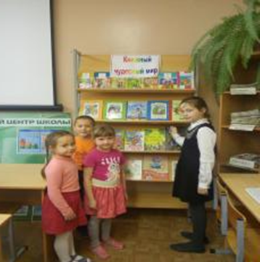
Проблема преемственности
Переход ребенка-дошкольника в школьную образовательную среду – это переход его в иное культурное пространство, в другую возрастную категорию и социальную ситуацию развития.
Проблема преемственности может быть успешно решена при тесном взаимодействии детского сада и школы.

Slide 8
Педагогические коллективы МОУ «Заволжская СОШ им. П.П. Смирнова» и МДОУ «Колосок» совместно работают над тем, чтобы развить у дошкольника готовность к восприятию нового образа жизни, нового режима, развить эмоционально-волевые и интеллектуальные способности, которые дадут ему возможность овладеть широкой познавательной программой.
Преемственность
Детский сад Школа

Slide 9
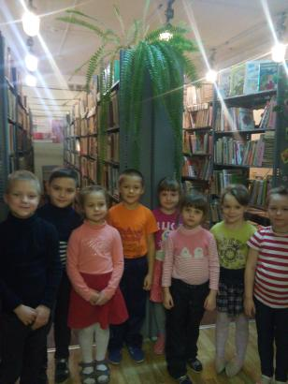
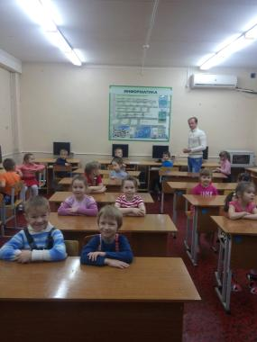
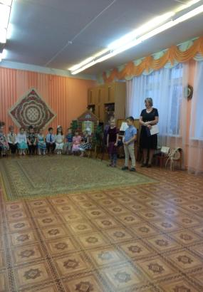
Формы осуществления преемственности
Для детей старшего дошкольного возраста организуются экскурсии по школе, совместные праздники.

Slide 10
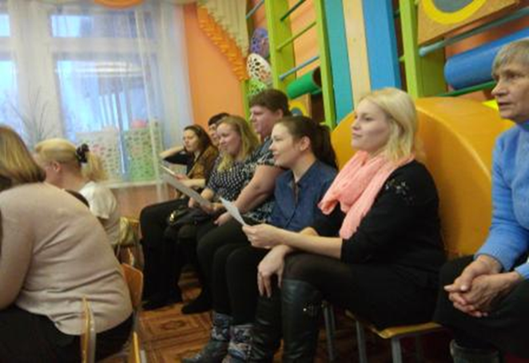
Формы осуществления преемственности. Работа с родителями.
Консультации по результатам диагностик готовности к школьному обучению.
Анкетирование родителей «Ваш ребёнок скоро станет школьником».
Родительские собрания в подготовительных группах детского сада с приглашением учителей начальных классов.

Slide 11
Формы осуществления преемственности. Работа с педагогами
Обсуждение результатов диагностики адаптации первоклассников.
Взаимопосещение занятий учителями начальных классов в детском саду и воспитателями подготовительной группы в школе.
Проведение диагностик по определению готовности детей к школе.

Slide 12


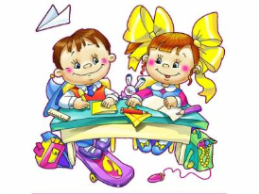
Формы осуществления преемственности
Подготовка дошкольников к новой социальной роли, адаптация к изменяющейся социальной ситуации.
Создание образовательной среды направленной на развитие и коррекцию познавательных и коммуникативных способностей, универсальных предпосылок
учебной деятельности. Выравнивание стартовых возможностей.

Slide 13
« Школа будущего первоклассника»
Содержание программы
1. Раздел «Обучение грамоте. Развитие речи»
2. Раздел «Формирование первичных математических представлений»
3. Раздел «Окружающий мир»
4. Раздел «Развитие мелкой моторики»

Slide 14

Результаты
Диагностика уровня готовности к обучению в школе.
Диагностика уровня адаптации к школьной жизни.
Диагностика уровня школьной мотивации.

Slide 15

Преемственная связь программ
В ФГОС результаты освоения программы дошкольного и начального образования находятся в преемственной связи и подразделяются в свою очередь на
предметные,
метапредметные
и личностные.

Slide 16

Создавая преемственные связи, соединяющие воспитание и обучение детей детского сада и начальной школы в целостный педагогический процесс необходимо строить его на единой организационной,
методической,
психодиагностической
и коррекционно-развивающей основе.

Slide 17
Благодарю за сотрудничество!

